Slide 1
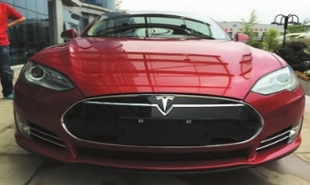

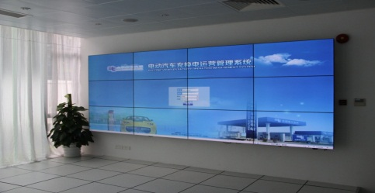
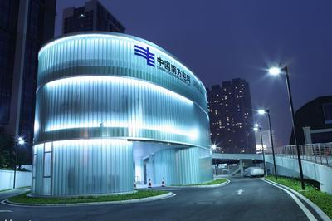
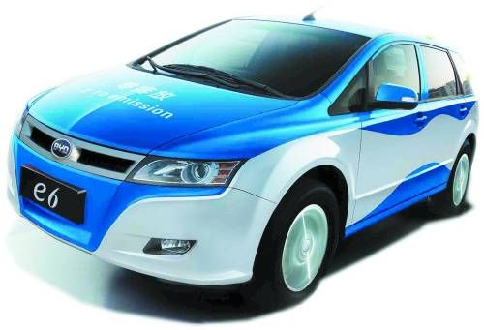
电动汽车充电运维系统数据分析及
充电设施现场检测
华立科技股份有限公司
周 黎 2019年4月

Slide 2
01
简 介
主要内容
  CONTENTS
02
“粤易充”平台简介
03
运维数据分析
04
充电设施现场检测

Slide 3









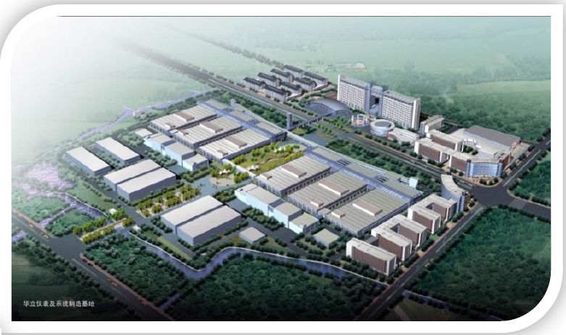
华立科技简介
华立是以华立集团股份有限公司为母体、多个产业集团公司组成的多元化投资发展的民营企业集团，专注于企业运营孵化、产业投资、整合与经营。 华立致力于打造的“大健康”产业生态圈，投资、培育医疗健康服务、中医国药、处方药产业及精准医疗服务、清洁能源及物联网产业、新材料产业、创新创业服务等，并以商业生态化思维和平台化理念，以社区诊所为切入点，打造上门/就近医疗特色服务，构建未来社区健康生活新业态。
华立科技 是华立旗下致力于能源物联网产业的核心业务公司，是一家集智能仪表、配网自动化、社区微网（含光伏、储能）、智慧能源管理、智能制造，研、产、销为一体的全球化企业集团

Slide 4
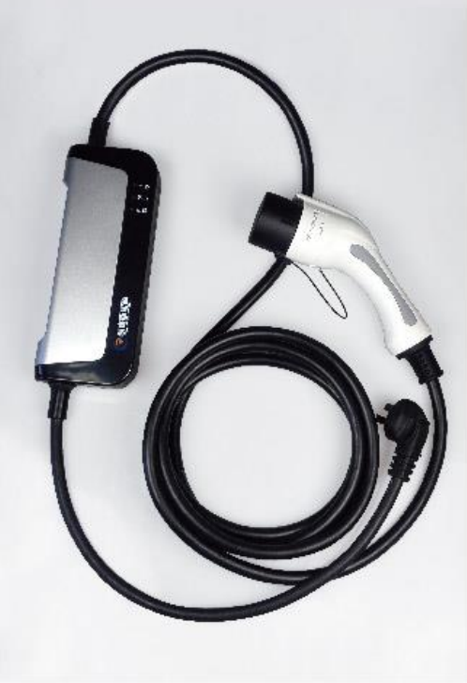

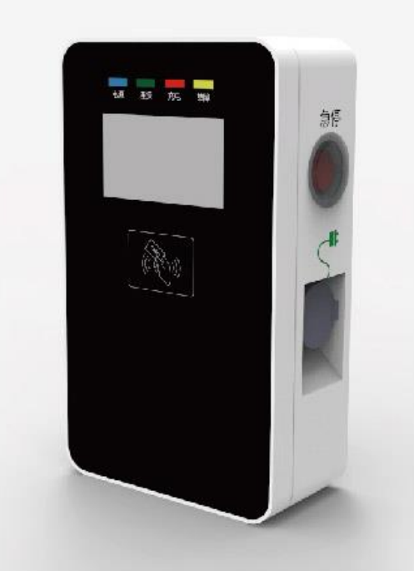
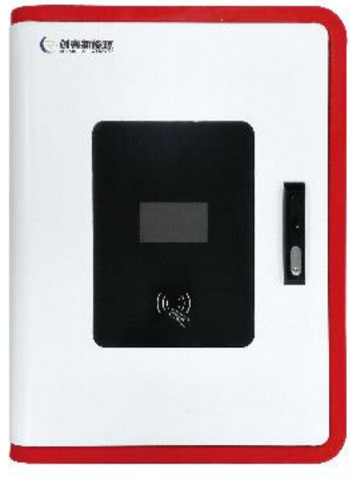

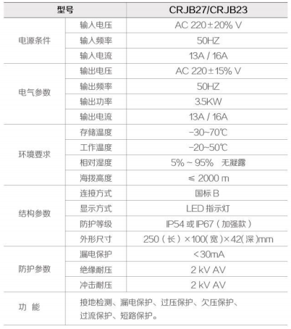
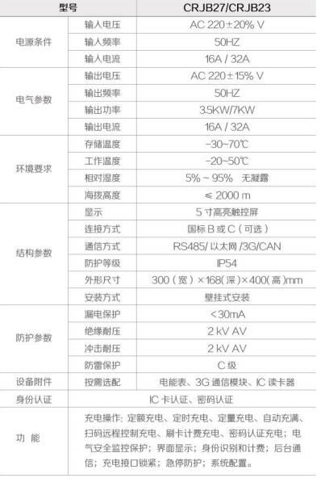
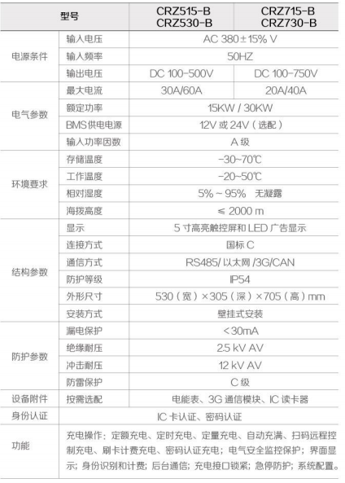
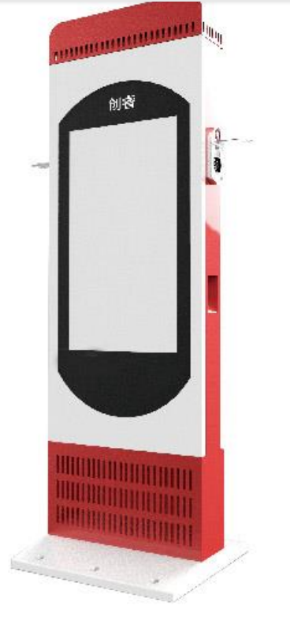
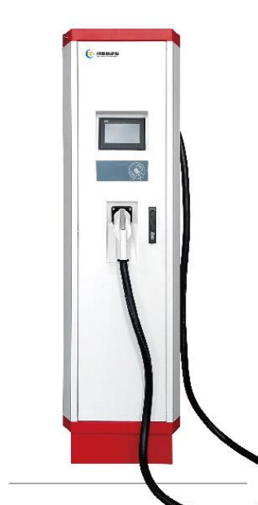
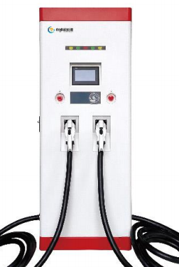
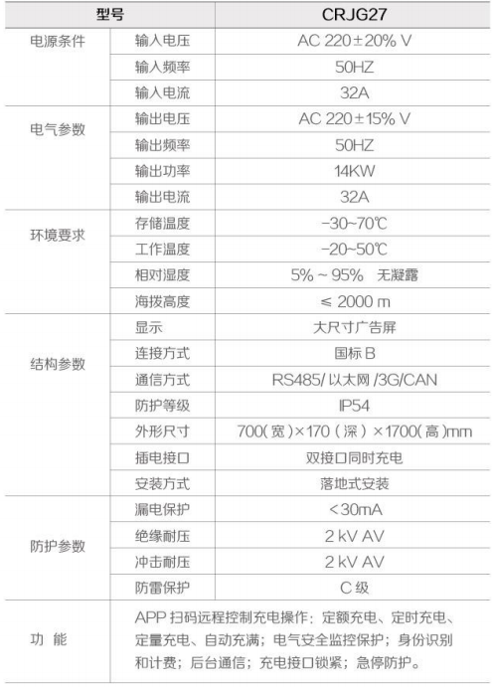
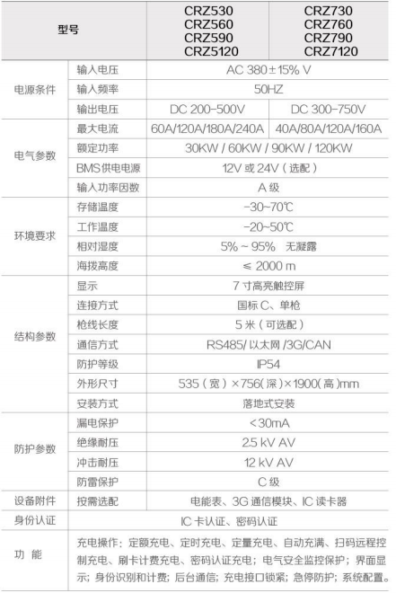
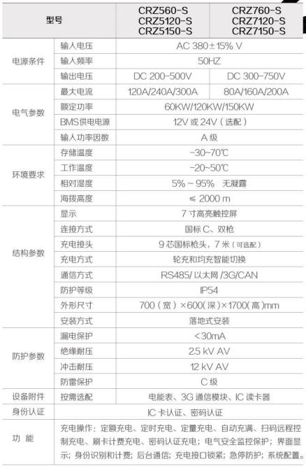
充电桩产品系列
杭州创睿科技有限公司是华立科技麾下专业从事电动汽车充电设施研发、制造、销售、运维于一体的综合性创业公司。主要产品为智能壁挂交流桩、智能壁挂直流充电机、交流充电桩、直流充电机以及交直流充电桩现场检测设备。
模式二充电器
壁挂交流充电桩
壁挂直流充电机
CRM-16/CRM-13
CRJB27/CRJB23
CRZ-B系列
广告交流充电桩
一体式单枪直流充电机
一体式双枪直流充电机
CRJG27
CRZ系列
CRZ系列

Slide 5
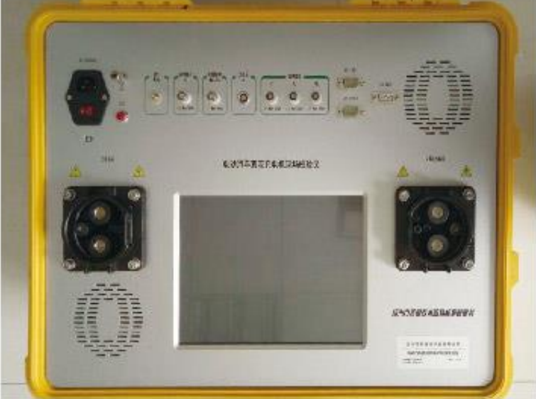
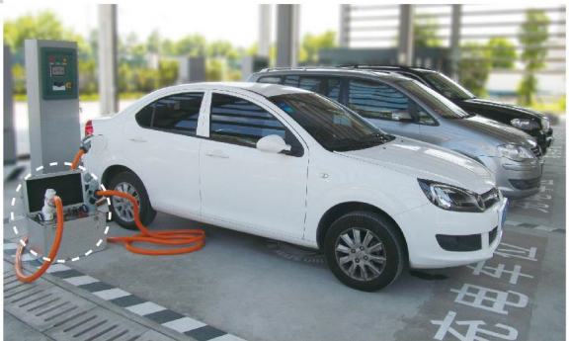
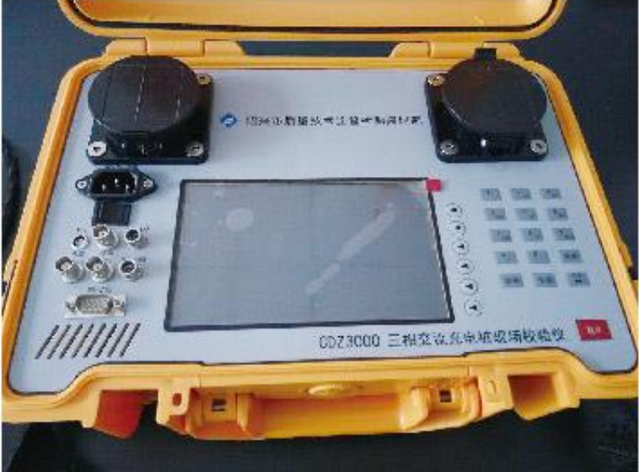
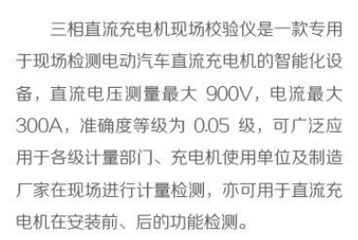
现场检测设备
充电桩检测设备充电桩现场校验仪主要用于电动汽车充电桩检测时，对来自充电桩充电电缆的电压、电流参数的输出转换，方便测量到充电桩输出的电压、电流、功率、频率、电能等技术参数。
绍兴国网项目验收使用案例
三相直流充电机现场校验仪
三相交流充电桩现场校验仪

Slide 6
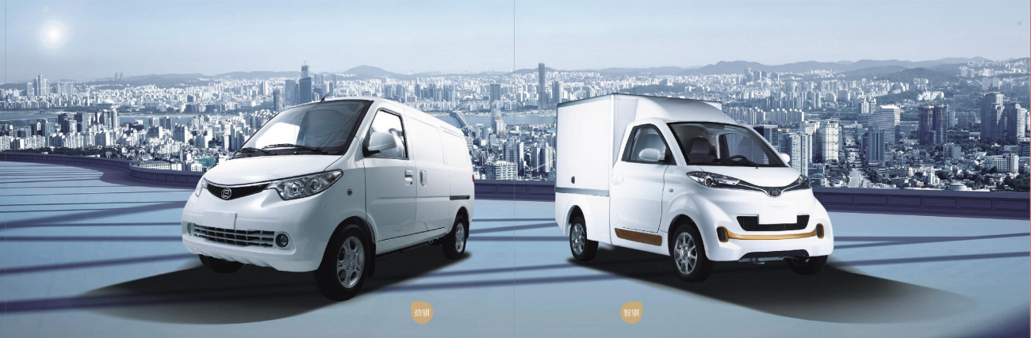
宝骐汽车
宝骐汽车-互联网新能源物流车是华立集团新能源板块一级子公司，依托于华立集团新能源汽车事业部建立，以集团板块内优秀的政策制造平台、动力系统研发平台、互联网平为基础，于2014年推出”互联网新能源物流车“产品，致力于物理”最后一公里“难题解决方案。
宝骐汽车采用倒三角式的产业布局模式，以芜湖宝骐汽车制造有限公司、芜湖中骐汽车制造有限公司为生产制造平台，以杭州普拉格新能源有限公司为研发平台，以智慧物流研究院为战略发展平台，以杭州智骐汽车有限公司、杭州劲骐汽车有限公司为经营体，为租赁公司、快递公司、配送公司提供解决方案

Slide 7
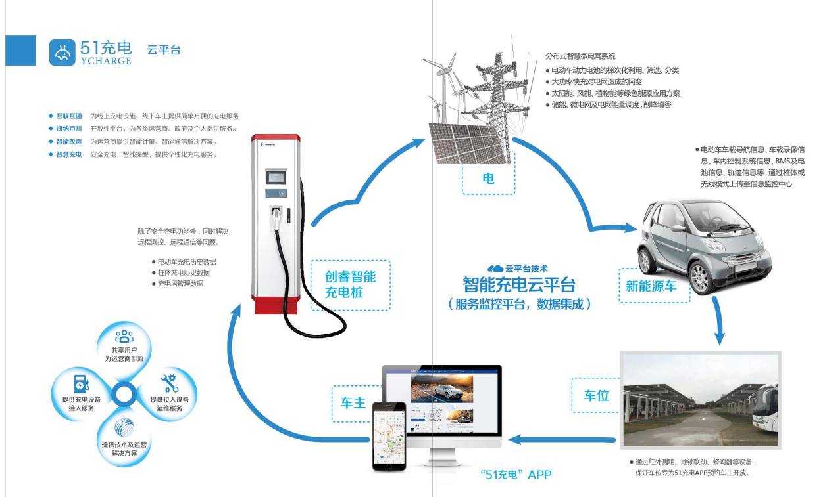
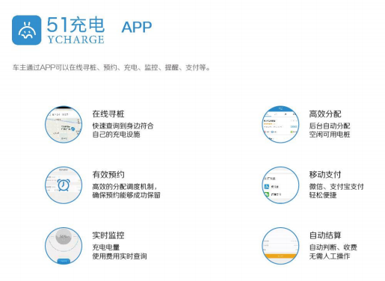
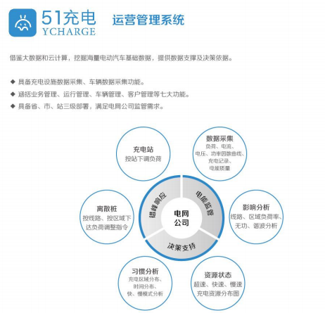
51充电云平台

Slide 8
01
简 介
主要内容
  CONTENTS
02
“粤易充”平台简介
03
运维数据分析
04
充电设施现场检测

Slide 9
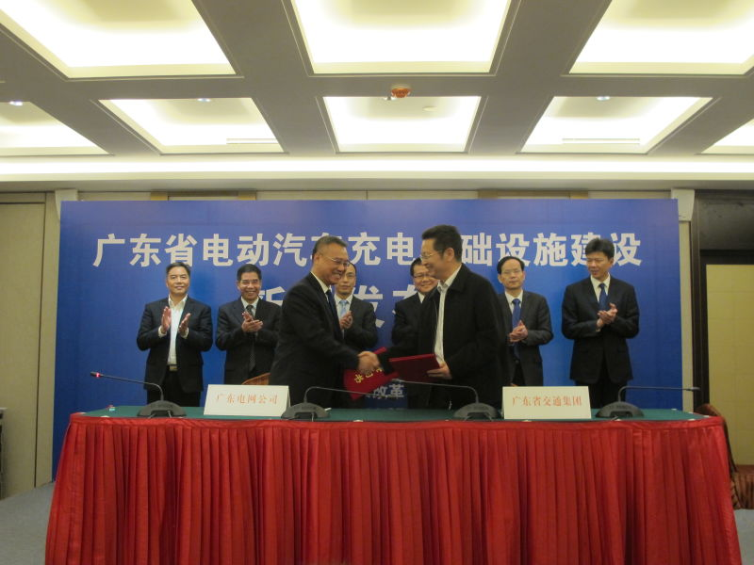
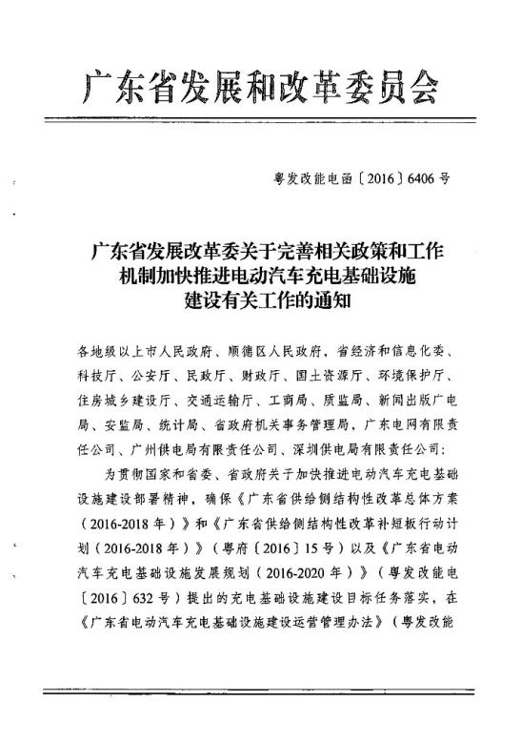
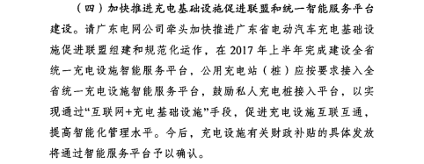
粤易充建设背景
粤发改能电函【2016】6406号文件《广东省发展改革委关于完善相关政策和工作机制加快推进电动汽车充电基础设施建设有关工作的通知》，要求广东电网完成充电基础设施促进联盟和建设全省统一充电设施智能服务平台。
广东省政策
加快推进充电基础设施促进联盟和统一智能服务平台建设。请广东电网公司牵头加快推进广东省电动汽车充电基础设施促进联盟组建和规范化运作，完成建设全省统一充电设施智能服务平台

Slide 10
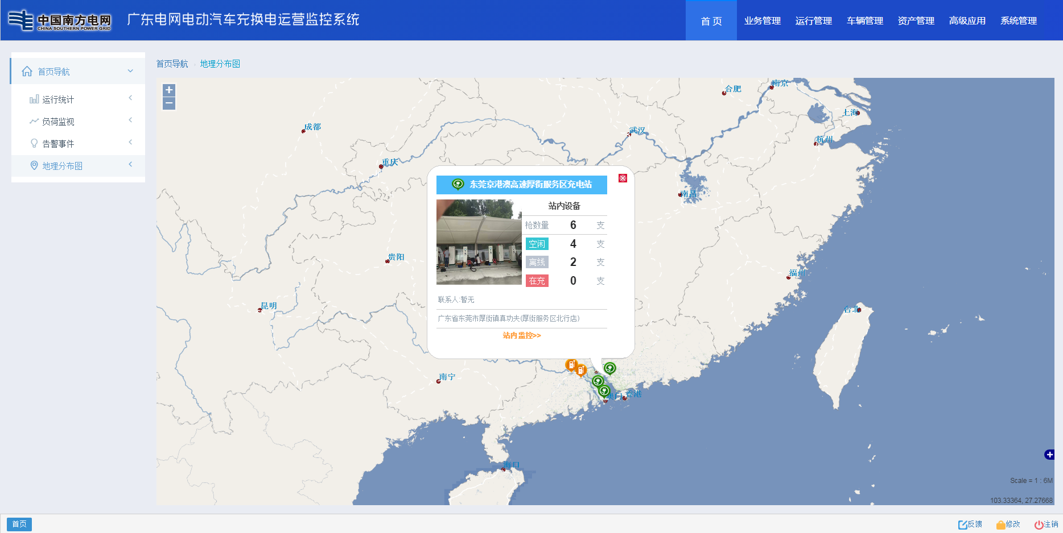
系统建设历程
2016- 2019：广东省粤易充系统建设
广东电网省内19个地市建设充电设施接入及监控
广东全省电动汽车用户保证充电服务及系统运维
开展大数据挖掘及第三方运营商数据接入
2014年5月：南方电网公司电动汽车充换电运营管理系统
实现广州、深圳、海南建设充电设施统互联互通数据融合
开展充电设施监控及统一展示
开展数据挖掘分析、提供数据支撑服务
2012年：承担863项目电动汽车关键技术研究系统建设
在广东省开展充电设施关键技术研究及应用
在广东省内建设的充电设施开展接入及监控
配合完成863项目负荷预测、负荷调整、功率控制等技术研究

Slide 11
平台定位
智能
“互联网+电动汽车+充电设施”智能平台
智能感知、智能监控、智能运营
安全
为充电设施和电动汽车安全监控量身打造
信息传输安全、支付安全
开放
开放的体系架构，开放的传输协议
多样的支付结算方式，丰富的外部接口
共享
政府、充电设施运营商、能源供应商、用户的共享生态圈
  在国家“863计划课题”成果基础上，利用云大物移智等相关技术，升级打造“桩、车、人、云”互联 的电动汽车智能服务平台。

Slide 12
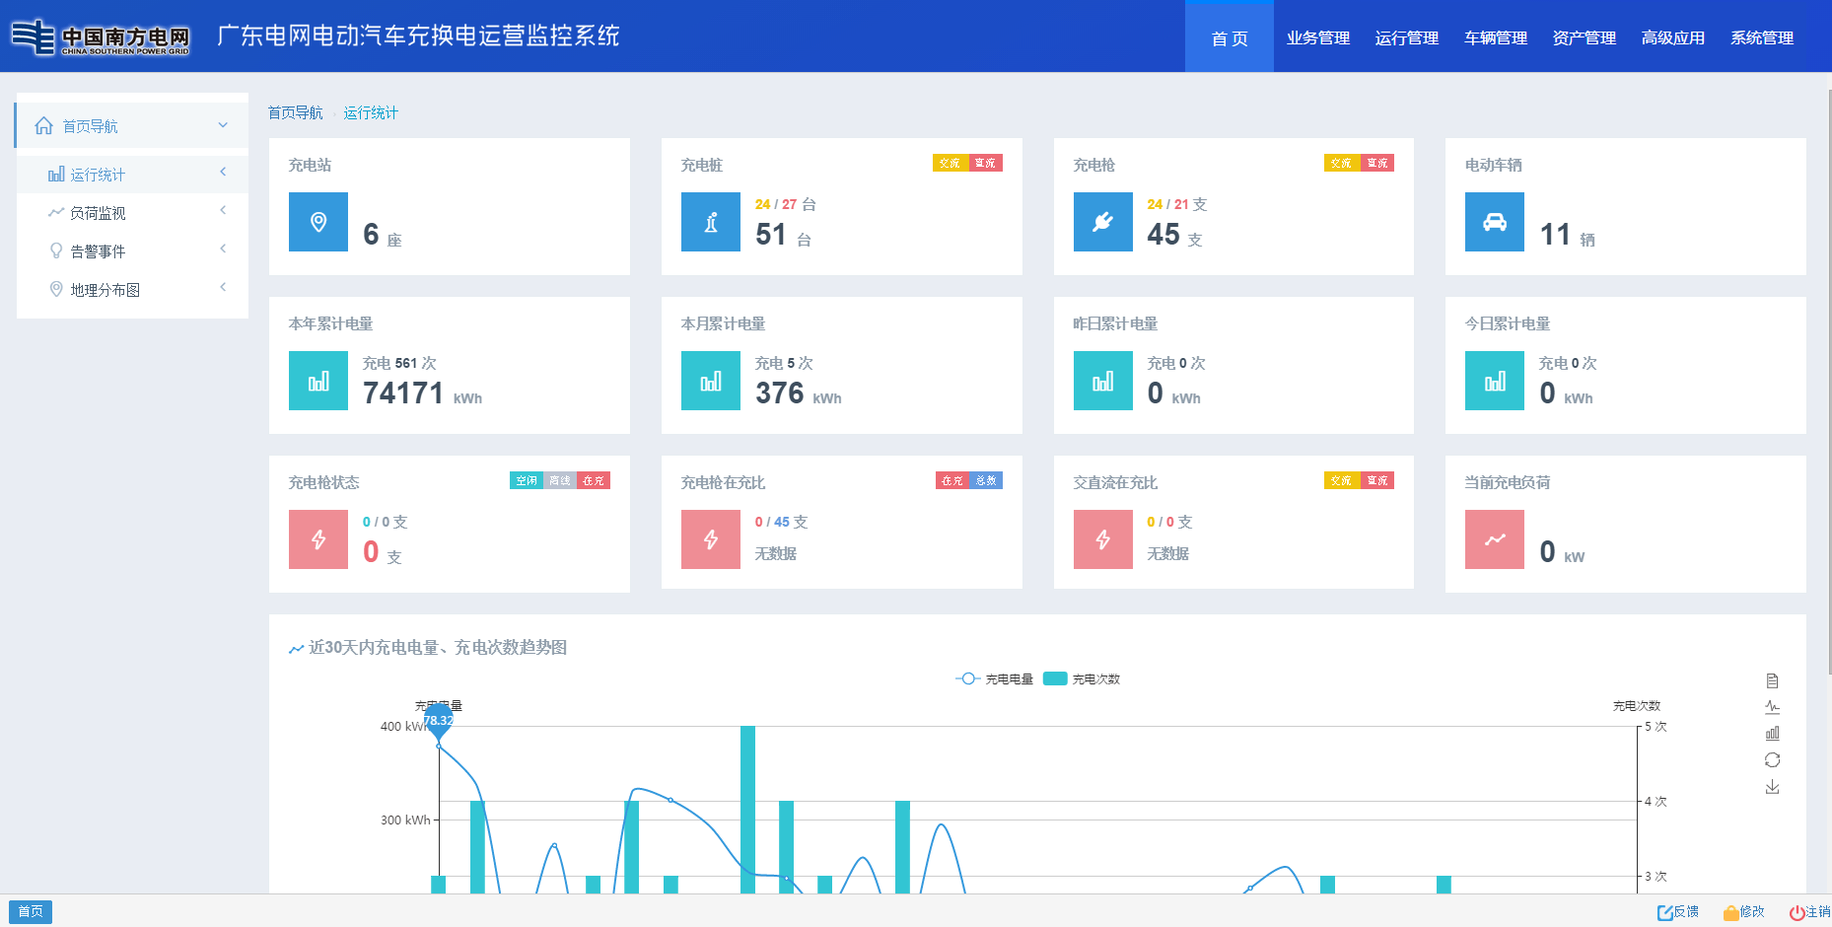
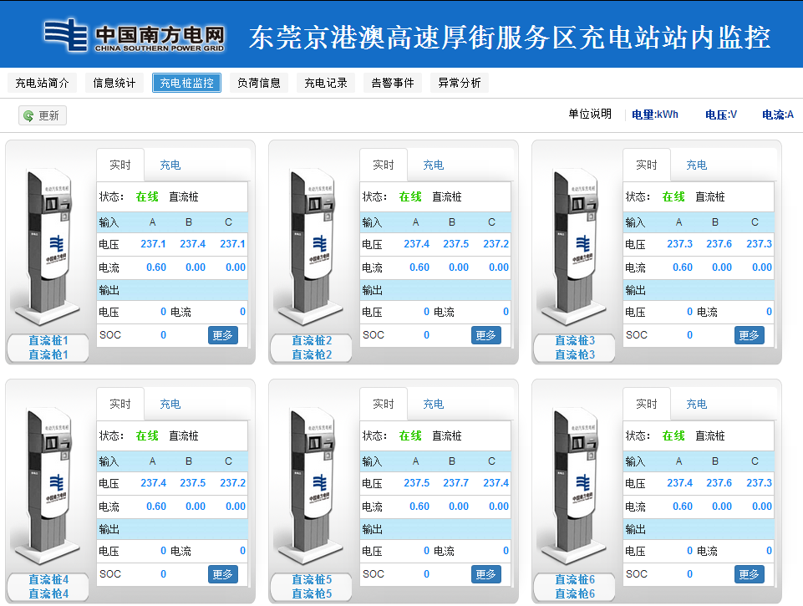
运营监控平台
运营监控平台
充电监控
设备监控
电池监控
环境监控
故障监测
充电电压、充电电流、电能质量
设备状态、故障信息等
车辆监测、车辆位置信息
设备故障监测、故障诊断等
展示全站视频

Slide 13
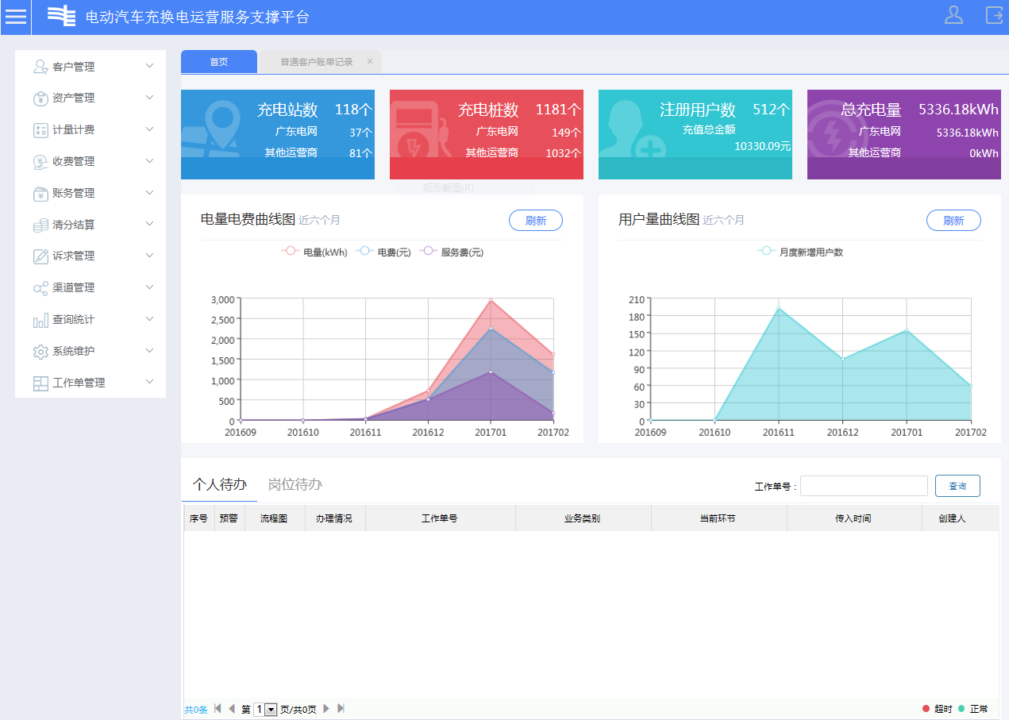
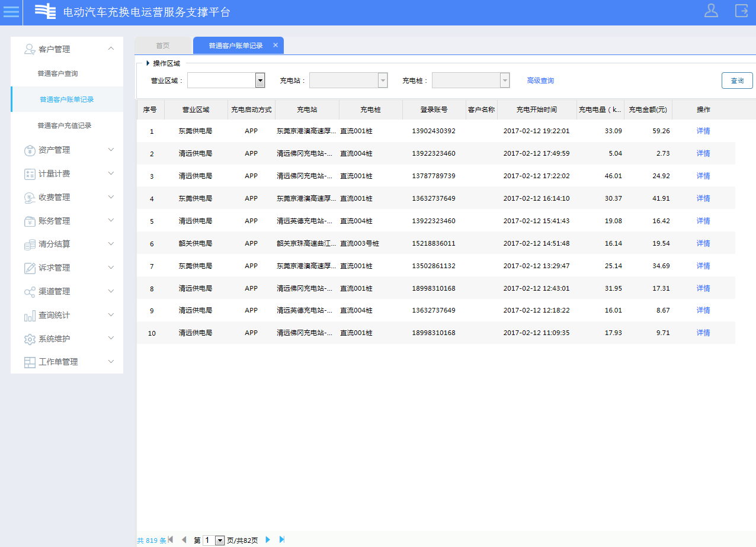
服务支撑平台
服务支撑平台
计量计费
投运验收
客户管理
账务管理
门户管理
诉求管理
计量装置档案、计费模型维护
档案管理、投运申请、站桩验收
开户、销户、变更、充值记录、充电记录
收费、退费、对账、清分结算
诉求分类、诉求处理
微信、APP应用、网站展示管理

Slide 14

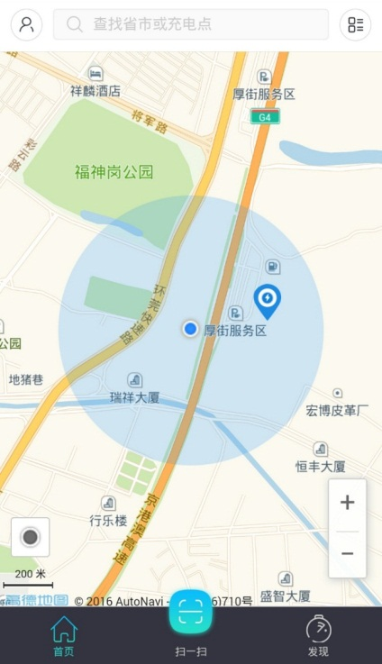
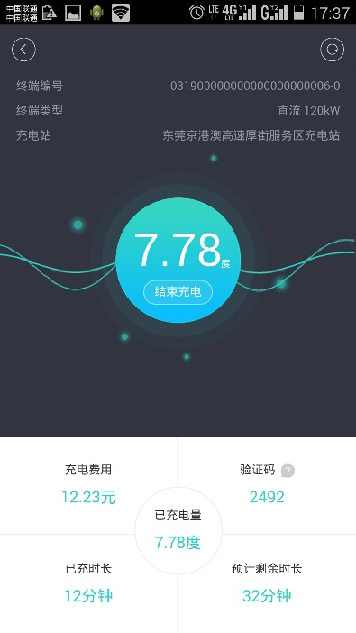
粤易充APP
移动应用—“粤易充”APP
找
桩
导航
定位
充
一键启停
状态监控
评价
一键支付
充分借鉴目前主流共享单车APP设计思路
注册便捷
站桩寻找
扫码启动
充电监测
一键停止
电子支付
社交分享
Notes:
加一页APP的优势，便捷性，参照摩拜单车，给用户提供定制化的充电方案。

Slide 15
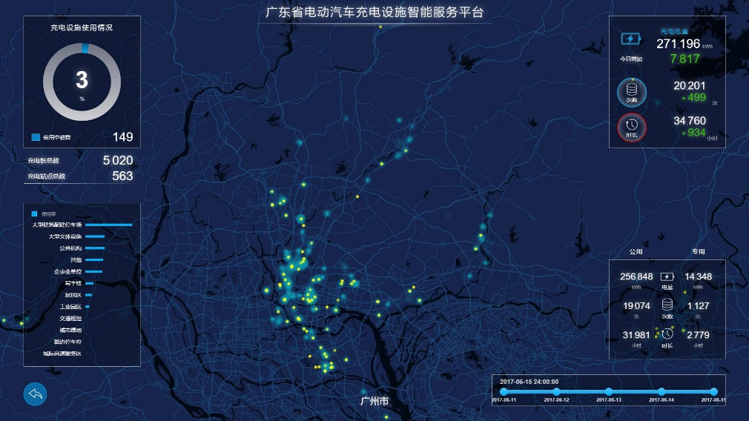
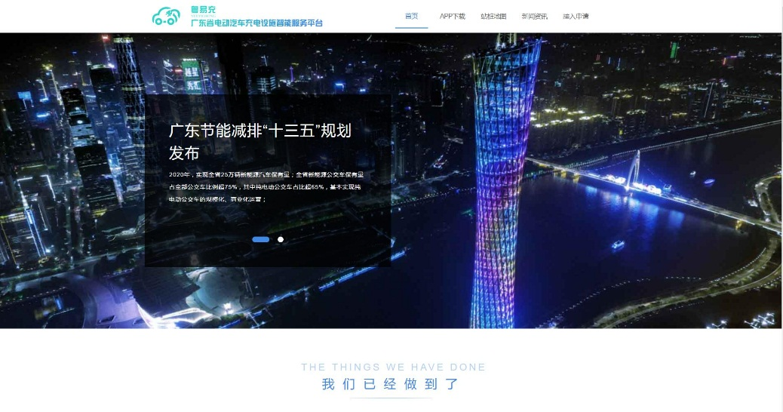

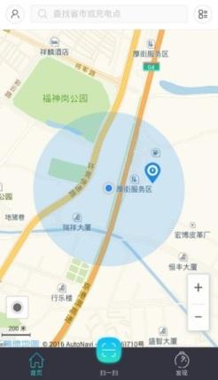

政府监管平台
平台建设
    服务政府监管职能、运营商管理、补贴发放管理
    实现全省19个地市全覆盖，接入21个运营商，接入超过90%省内大中型运营商

Slide 16
01
简 介
主要内容
  CONTENTS
02
“粤易充”平台简介
03
运维数据分析
04
充电设施现场检测

Slide 17
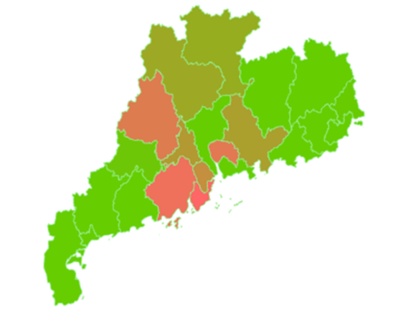
充电设施运营统计
2016年起广东省在城际高速公路、公交充电站、公共服务、分散充电桩领域布局，截止2019年4月累计建成集中式充电站676，分散充电点661个（交流桩2126个，直流机3906个，共6032个）
地市 | 城际快充 | 公交充电站 | 公共充电站 | 分散充电桩 | 地市 | 城际快充 | 公交充电站 | 公共充电站 | 分散充电桩
佛山 | 38 | 143 | 32 | 766 | 阳江 |  |  | 32 | 213
东莞 | 33 | 2 | 208 | 184 | 茂名 |  |  | 14 | 152
中山 | 16 |  | 36 | 350 | 湛江 | 8 | 6 | 28 | 158
珠海 |  | 643 | 36 | 209 | 汕头 |  |  | 27 | 38
江门 | 8 |  | 30 | 282 | 河源 | 32 | 22 |  | 133
肇庆 | 24 | 8 | 122 | 390 | 汕尾 |  | 56 | 10 | 29
惠州 | 16 | 11 | 122 | 279 | 梅州 | 20 | 11 | 6 | 79
韶关 | 36 | 4 | 68 | 95 | 揭阳 |  |  | 40 | 46
清远 | 16 |  | 16 | 136 | 潮州 | 8 |  |  | 317
云浮 | 16 | 38 |  | 128
合计 | 城际快充:271，分散充电桩:3984，城市公:865，公交:906
广东电网公司充电设施建设热点分布
珠三角优先布局
佛山、珠海、肇庆、惠州、中山、东莞
高速公路充电桩以京港澳及沈海高速为主
Notes:
gua

Slide 18
系统运营分析
2016年起至今已经累计充电380万次、充电8800万度，累计收费：8600万元，电动汽车充电需求集中于珠三角区域

Slide 19
充电运营趋势
2017年以来随着广东电网充电设施不断加快，充电次数、充电电量、充电费用逐月快速增加，包括公交充电和电动汽车用户充电都存在快速增长趋势，说明随着电动汽车推广，用户存在很大的充电需求。
春节返乡需求旺盛

Slide 20
充电行为分析
分析交直流充电桩全天不同时段的充电行为，判断直流桩比交流桩更加具备高峰和低谷趋势，交流充电桩使用度低于直流充电桩、交流充电桩使用行为比较平滑，直流桩由于充电速度快更加受到用户欢迎。

Slide 21
设备在线率
目前省内19个地市都有运维单位对充电设施提供本地化运维服务，处理设施故障，处理客户投诉，设备在线率较高，设备故障率较低，作为运维单位考核指标之一

Slide 22
设备利用率分析
分析2019年1月至4月广东省设备利用情况，整体设备利用不高，但是分布不均匀，部分热门站点利用率较高。

Slide 23
充电桩告警分析
对运营充电桩上送告警数据分析得出直流桩的主要告警是：BMS终止，一般此类告警会造成充电过程异常终止。交流充电桩主要告警是交流输入欠压告警，急停开关触发是排名其次的告警，一般还是用户按下开关，往往需要运维人员现场解除。

Slide 24
充电桩兼容性分析
通过分析充电桩和车辆启动过程中启动反馈结果，分析电动用户（排除公交充电桩）扫码启动成功率：85%
失败原因分布
失败类型 | 累计数量
计费模型异常 | 50801
BMS通讯故障 | 36491
设备连接故障 | 29403
设备未连接 | 21713
其他 | 14564
余额不足 | 5799
绝缘异常 | 34

Slide 25
01
简 介
主要内容
  CONTENTS
02
“粤易充”平台简介
03
运维数据分析
04
充电设施现场检测

Slide 26

充电设备现场运行问题
一般问题
1
  充电桩锈蚀，安全警示标志标识脱落
2
  充电桩维修门锁损坏，电气部位外漏
3
  充电枪线缆过长且没有有效的管理（遭受扭曲、碾压等）

Slide 27
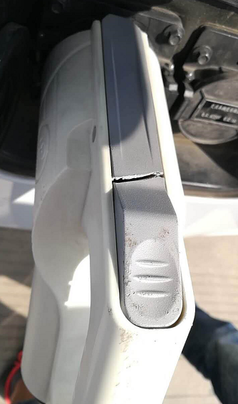
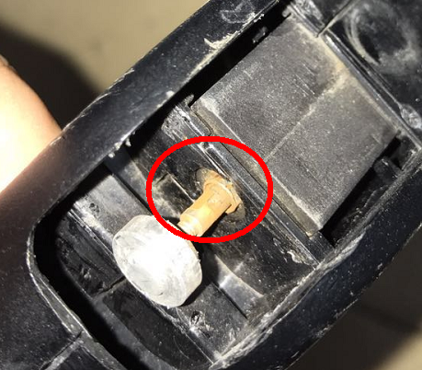
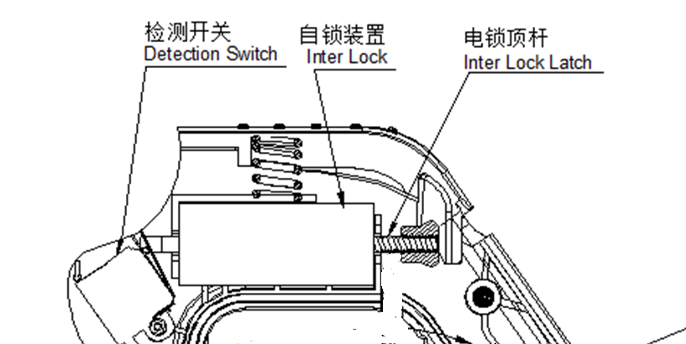
充电设备现场运行问题
充电枪典型问题
  枪、座尺寸匹配问题
老枪配新座问题：充电枪和新国标底座不是很适配，卡住了，用户将枪头上方挡板锯了后才能撬开。
新枪配老座问题：有些充电枪的卡口扣不紧，不按卡座也能直接拔出来。
插拔力过大或者过小。
  电子锁故障问题
电子锁顶杆生锈、永磁体消磁导致电子锁可靠性下降
用户操作不当容易造成电子锁损坏
顶杆受力变形，与枪壳干涉

Slide 28
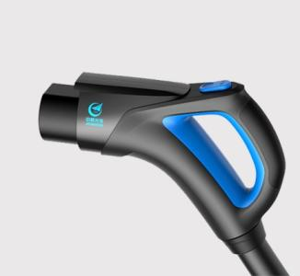
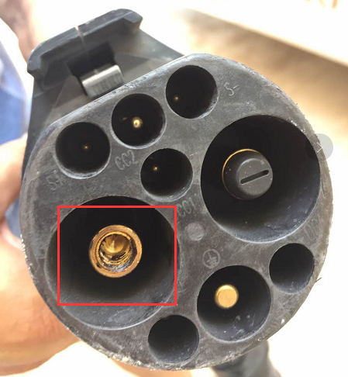
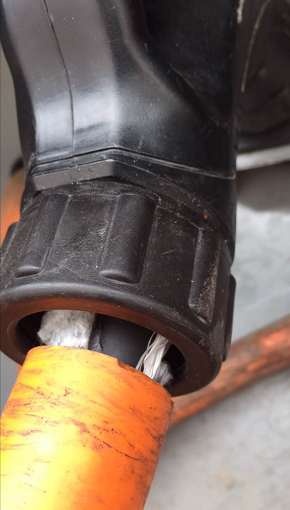
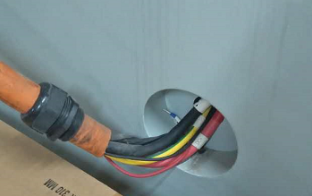
充电设备现场运行问题
充电枪典型问题
接触电阻过大
接触电阻变大（绝缘监测不通过）
充电枪发热乃至烧蚀（绝缘帽烧毁）
枪线固定不牢问题
充电枪处线缆没有锁牢，线缆脱落，内部线外露。
防水锁头固定不牢，线缆从锁头脱出或者锁头掉落。

Slide 29
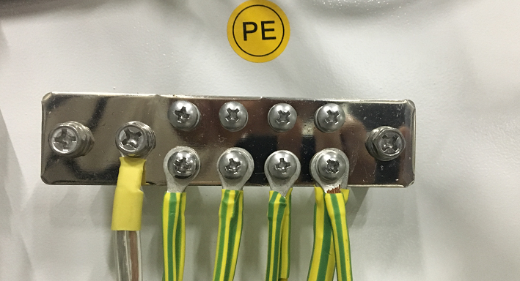
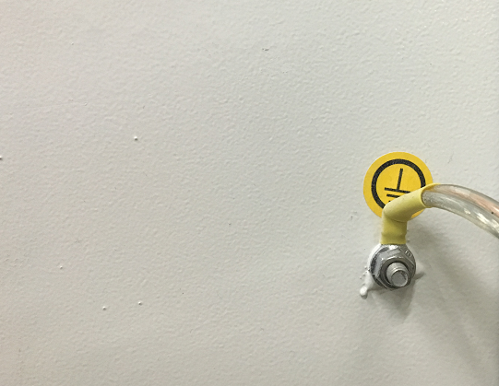
充电设备现场运行问题
绝缘接地问题
安全性能下降：绝缘、接地等性能下降
接地铜牌或螺栓生锈，接地性能降低
接地处没有进行喷漆保护，接地性能降低

Slide 30
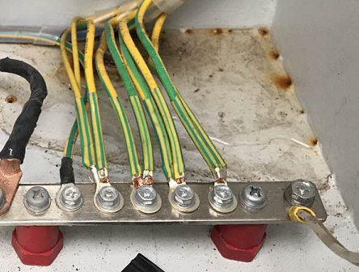
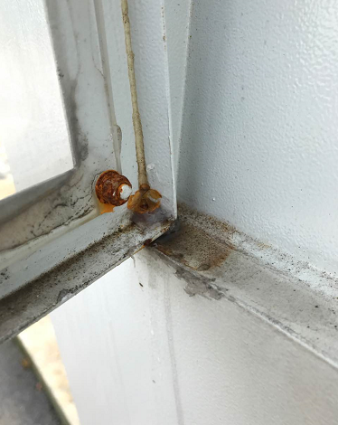
充电设备现场运行问题
防护等级问题
防水防尘能力不足
防水性能不足，柜内漏水积水
南方潮湿、海边高腐蚀条件下零部件腐蚀生锈

Slide 31


充电设备现场运行问题
电气安全问题
柜内功率电路发热严重，导致器件烧毁或性能下降。
螺丝没拧紧，导致大电流下发热严重
线缆或铜牌设计裕量不足，发热严重

Slide 32



充电设备现场运行问题
现场性能与型式试验不符问题
现场安装机柜地线未接或接线不规范
分体桩充电桩和电源柜之间的动力线或信号线接触不良，导致发热严重或通讯稳定性不足
现场输出线缆反接导致将电动汽车熔断器烧毁

Slide 33




充电设备现场运行问题
现场充电设施互联互通问题
案例1：电动汽车用户充不上电，如何判断谁的问题？
  车主：我在其它桩上都能充，是桩的问题。
  运营商：其他车都能在我这充，是车的问题
案例2：电动汽车充电导致桩/车损坏，如何判断谁的责任？
  充电枪/座烧毁，谁的问题
  电动汽车熔断器熔断，谁的问题
通信协议一致性问题
当前充电设施程序升级频繁，如何判断充电桩通信协议符合新国标？

Slide 34
充电设备现场运行问题
计量准确度问题
充电设施计量表计量程选择不合理、计量表计现场接线问题、参数设置错误都会导致计量计费问题，引发客户投诉
实际检测过程中发现部分厂家使用电能表在低量程时严重超差
案例：电动汽车用户投诉某充电站计量不准，经第三方认证误差超过10%
负载电流 | 误差极限（%）
0.01I_{b}≤I<0.5I_{b} | ±1.5
0.5I_{b}≤I≤1.2I_{b} | ±1.0
某60kw充电机用直流电能表误差
《非车载充电机电能计量》要求

Slide 35


电动汽车充电设备现场检验技术规范
电动汽车充电设施检测标准体系
序号 | 标准名称 | 类别 | 状态
1 | 电动充电设备检测试验规范 第1部分：非车载充电机 | 行标 | 修编中
2 | 电动充电设备检测试验规范 第2部分：交流充电桩 | 行标 | 修编中
3 | 电动汽车传导充电互操作性测试规范 第1部分：供电设备 | 国标 | 已发布
4 | 电动汽车传导充电互操作性测试规范 第2部分：车辆 | 国标 | 已发布
5 | 电动汽车非车载传导式充电机与电池管理系统之间的通信协议一致性测试 | 国标 | 已发布
6 | 电动汽车传导式充电设备安全性测试规范 | 国标 | 制定中
现有的充电设施检测标准均是在实验室理想环境下进行。充电设施现场运行环境恶劣，容易出现的安全指标、电气性能下降问题现有标准并无涉及
互操作性和通信一致性测试必须在现场落地才能更有效的促进互联互通

Slide 36


电动汽车充电设备现场检验技术规范
能源局文件：国能综通科技【2017】52号
《关于印发2017年能源领域行业标准制（修）订计划及英文版翻译出版计划的通知》
依靠检验人员手动测试，测试效率比较低
计划编号 | 标准项目名称 | 制修订 | 归口单位 | 技术委员会 | 完成年限
20170674 | 电动汽车充电设施现场检测技术规范 | 制定 | 中国电力企业联合会 | 能源行业电动汽车充电设施标准化技术委员会 | 2018
主要起草单位
1 | 广东电网有限责任公司电力科学研究院 | 6 | 江西省电力公司
2 | 南瑞集团 | 7 | 浙江省电力公司
3 | 许继集团 | 8 | 上海电器科学研究院
4 | 山东鲁能智能技术有限公司 | 9 | 长园深瑞继保自动化有限公司
5 | 北京市电力公司 | 10 | 北京博电电气有限公司

Slide 37
电动汽车充电设备现场检验技术规范
1 范围
本标准规定了电动汽车充电设备现场检验的检验、检验规则、检验项目、检验方法。
本标准适用于采用传导式充电的电动汽车用交流充电桩和非车载充电机的现场检验。
4.1 检验分类
1）检验应分为首次检验和后续检验。
2）充电设备安装调试完成后、投入使用前，应采用首次检验。
3）连续运行的充电设备，充电设备后续检验周期不宜超过3年。
4）充电设备维修或软硬件升级改造后应进行检验，根据实际改动情况选择首次检验或后续检验。
首次检测：
充电设备安装调试完成后、投入使用前的检验。
后续检测：
充电设备正常运营期间，根据本规范要求对充电设备的检验。

Slide 38
电动汽车充电设备现场检验技术规范
交流充电桩现场检验项目表
序号 | 检验项目 |  | 对应章节 | 检验类型
 |  |  |  | 首次检验 | 后续检验
1 | 一般检查 | 技术资料核查 | 6.1.1 | √ | √
2 |  | 外观检查 | 6.1.2 | √ | √
3 |  | 内部检查 | 6.1.3 | √ | √
4 |  | 充电模式和连接方式检查 | 6.1.4 | √ | √
5 |  | 电缆管理及贮存检查 | 6.1.5 | √ | √
6 |  | 标志检查 | 6.1.6 | √ | √
7 | 安全性防护检验 | 绝缘电阻测试 | 6.2.1 | √ | √
8 |  | 接地测试 | 6.2.2 | √ | √
9 |  | 剩余电流保护功能试验 | 6.2.3 | √ | √
10 | 功能检验 | 显示功能 | 6.3.1 | √ | √
11 |  | 输入功能 | 6.3.2 | √ | √
12 |  | 充电功能 | 6.3.3 | √ | √
13 |  | 与运营管理系统通信功能 | 6.3.4 | √* | √*
14 | 安全要求检验 | 急停功能试验 | 6.4.1 | √ | √
15 |  | 锁止功能试验 | 6.4.2 | √ | √
16 |  | 开门保护试验 | 6.4.3 | √ | √
17 | 交流充电桩互操作性检验 | 充电控制信号检查 | 6.5.1 | √
18 |  | 充电控制时序检查 | 6.5.2 | √
19 |  | 充电异常状态检查 | 6.5.3 | √
注：“√”为必检项目，“√*”为可根据实际需要进行选择的检验项目

Slide 39
电动汽车充电设备现场检验技术规范
序号 | 检验项目 |  | 对应章节 | 检验类型
 |  |  |  | 首次检验 | 后续检验
1 | 一般检验 | 技术资料核查 | 6.1.1 | √ | √
2 |  | 外观检查 | 6.1.2 | √ | √
3 |  | 内部检查 | 6.1.3 | √ | √
4 |  | 充电模式和连接方式检查 | 6.1.4 | √ | √
5 |  | 电缆管理及贮存检查 | 6.1.5 | √ | √
6 |  | 标志检查 | 6.1.6 | √ | √
7 | 安全性防护检验 | 绝缘电阻测试 | 6.2.1 | √ | √
8 |  | 接地测试 | 6.2.2 | √ | √
9 | 功能检验 | 显示功能 | 6.3.1 | √ | √
10 |  | 输入功能 | 6.3.2 | √ | √
11 |  | 充电功能 | 6.3.3 | √ | √
12 |  | 与运营管理系统通信功能 | 6.3.4 | √* | √*
13 | 安全要求检验 | 急停功能试验 | 6.4.1 | √ | √
14 |  | 锁止功能试验 | 6.4.2 | √ | √
15 |  | 开门保护试验 | 6.4.3 | √ | √
16 | 非车载充电机输出性能检验 | 低压辅助电源试验 | 6.6.3 | √ | √*
17 |  | 输出电压误差试验 | 6.6.4 | √ | √*
18 |  | 输出电压测量误差试验 | 6.6.5 | √ | √*
19 |  | 输出电流误差试验 | 6.6.6 | √ | √*
20 |  | 输出电流测量误差试验 | 6.6.7 | √ | √*
21 |  | 限压特性试验 | 6.6.8 | √ | √*
22 |  | 限流特性试验 | 6.6.9 | √ | √*
23 | 非车载充电机互操作性检验 | 充电控制信号检查 | 6.7.1 | √ | √*
24 |  | 充电控制时序检查 | 6.7.2 | √ | √*
25 |  | 充电异常状态试验 | 6.7.3 | √ | √*
26 | 通信协议一致性检验 | 低压辅助上电及充电握手阶段检查 | 6.8.1 | √ | √*
27 |  | 充电参数配置阶段检查 | 6.8.2 | √ | √*
28 |  | 充电阶段检查 | 6.8.3 | √ | √*
29 |  | 充电结束阶段检查 | 6.8.4 | √ | √*
注：“√”为必检项目，“√*”为可根据实际需要进行选择的检验项目
非车载充电机现场检验项目表
Notes:
瓶颈问题2，互联互通程度差。充电运营商多达70余家，但是由于前期建设缺乏统一完善标准体系，使得设备硬件互联接口不统一、设备信息交换标准不统一、运营商支付结算体系不统一，导致设备之间和运营商之间无法互联互通，使得广大电动汽车用户充不了电、结不了账，使用痛点繁多！

Slide 40
电动汽车充电设备现场检验技术规范
6.6.4 输出电压误差
出电压误差不应超过±0.5%。
6.6.5 输出电压测量误差
输出电压测量误差不应超过±5 V。
6.6.6 输出电流误差
在充电机设定的输出电流整定值不小于30 A时，输出电流误差不应超过±1%；在充电机设定的输出电流整定值小于30A时，输出电流误差不应超过±0.3A。
6.6.7 输出电流测量
输出电流测量误差不应超过±（1.5%*IM+1）A。
首次检验时充电机输出电压电流指标应满足NB/T 33001的输出电压电流误差要求。
后续检验时输出电压电流误差指标应能否满足需现场验证。
Notes:
瓶颈问题2，互联互通程度差。截至2016年1月底全国充电桩投资超过110亿元，充电运营商更多达70余家，但是由于前期建设缺乏统一完善标准体系，使得设备硬件互联接口不统一、设备信息交换标准不统一、运营商支付结算体系不统一，导致设备之间和运营商之间无法互联互通，使得广大电动汽车用户充不了电、结不了账，使用痛点繁多！

Slide 41
电动汽车充电设备现场检验技术规范
开门保护缺失
现场验证测试过程中发现部分充电桩无开门保护功能，且现场门锁被人为破坏，容易造成带电部位外露。
充电机无电子锁
某公交充电站2016年新建设的充电站充电枪无电子锁止装置，充电过程中可直接拔下充电枪。
模拟发生绝缘故障时充电机仍能启动充电
某充电站直流充电机测试时，模拟绝缘故障，充电机仍能正常输出，且无告警信号。
输出电压电流误差过大
某充电桩输出电压电流误差过大。恒流模式下需求25A，实际输出16.8A；恒压模式下需求450V，实际输出电压337.8V。

Slide 42


交直流充电设备现场检测装置
产品名称：
电动汽车充电设备现场检测装置 | 交流充电桩现场检检验装置
 | 直流充电机现场检检验装置

Slide 43
交直流充电设备现场检测装置
  多功能、自动化测试
  功能全面，单台设备可进行输出性能测试、互操作性测试、通讯一致性测试，计量准确度测试。并通过自动化测试软件实现了一键式自动测试，缩短现场工作时间50%以上。
安全性检测
互操作性检测
电性能检测
计量精度检测

Slide 44






交直流充电设备现场检测装置
  成本低、环境适应性强
  设备集成度高，单台设备等效于功率分析仪、示波器、录波仪、温湿度计等设备，有效的降低了充电设备检测成本，增强了现场工具的环境适应性
  设备集成度高
  体积小、重量轻
  自带储能电池，可以在无电源条件下工作

Slide 45
建议与展望
加强充电设施的安全监管工作，对旧国标的设备强制进行新国标改造，对不安全的劣质产品禁止使用。
规范充电设施的验收工作，统一验收标准和流程；加强充电设施的周期检测；建立科学的充电设施运维体系；保证设备安全可靠运行。
加强充电设施实验室间的能力比对工作，统一测试水平；促进充电设施的互联互通，提升充电体验。

Slide 46


